Slide 1
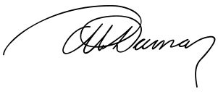
ALEXANDRE DUMAS STARŠÍ

Slide 2
ALEXANDRE DUMAS STARŠÍ CITÁTY
Milovat je moudrá činnost, ale zamilovat se hloupý stav.
Láska bez úcty nemůže dojít daleko, ani vzlétnout vysoko. Je to jednokřídlý anděl.
Láska v nás budí hlubší city, než v nás může vzbudit žena.
Emancipace ženy je měřítkem emancipace celé společnosti.
Předsudky jsou jako hřebíky. Čím více se do nich buší, tím více drží.
Historie je pro mne jen hřebík, na nějž věším svůj vlastní obraz.
Radost je bolest, na kterou se díváme z jiné strany.
Některé prokázané služby jsou tak velké, že je lze oplatit jedině nenávistí.

Slide 3
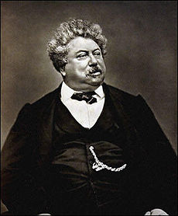
ALEXANDRE DUMAS STARŠÍ ÚVOD
představitel romantismu ve francouzské literatuře žijící v letech 1802 – 1870
velmi plodný autor, krom čtyř dětí zplodil celou řadu divadelních her, románů, cestopisů, pamětí atd.
není však autorem (v pravém slova smyslu) všech děl, pod kterými je podepsán – řadu z nich upravil, podílel se na nich spoluautorsky či pouze svým jménem zaštítil – souvisí to se způsobem jeho tvorby (viz další snímky)
Romantismus
umělecký směr přibližně konce 18. a první poloviny 19. století
klade důraz především na cit (láska), prožitek, fantazii a snění, má oblibu v historii

Slide 4
ALEXANDRE DUMAS STARŠÍ ŽIVOTNÍ OSUDY
narodil se 24. 7. 1802 v malém městečku Villers-Cotterets na severu Francie v rodině divizního generála
v 22 letech odešel do Paříže, kde pracoval jako písař a po večerech začal tvořit svá první díla
v té době se mu narodil i jeho syn označovaný jako Alexandre Dumas mladší - rovněž významný dramatik a prozaik (např. dílo Dáma s kaméliemi)
na konci 30. let 19. století se seznámil s historikem Augustem Maquetem – vyhledával materiál a vypracovával nástin děje pro nejslavnější Dumasova historická díla
třebaže za svůj život vydělal mnoho peněz, díky chybným podnikatelským investicím a rozmařilému způsobu života se ve stáří ocitl na mizině a ke konci života se tak uchýlil ke svému synovi do Puys (severní Francie v Normandii), kde 5. 12. 1870 zemřel
dnes je po něm např. pojmenována jedna ze stanic pařížského metra
naše televizní tvorba beletristicky zpracovala jeho životní osudy v roce 1970 do seriálu scénáristy Jaroslava Dietla a režiséra Jaroslava Dudka (oba mj. Nemocnice na kraji města) s Vladimírem Menšíkem v hlavní roli

Slide 5
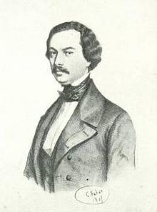
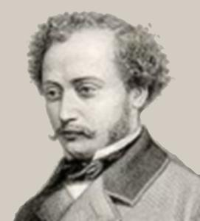
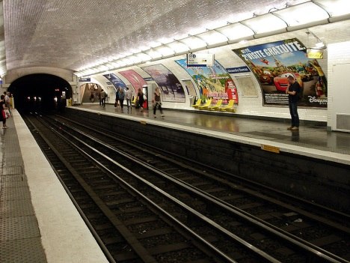
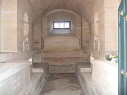
ALEXANDRE DUMAS STARŠÍ ŽIVOTNÍ OSUDY
Alexandre Dumas mladší, k jehož otcovství se odmítal Dumas 7 let přiznat…
August Maquet – spolustrůjce Dumasových úspěchů
stanice metra pojmenovaná po Alexandru Dumasovi
hrobka A. Dumase v pařížském Panteonu, kde je pohřben spolu s V. Hugem nebo E. Zolou

Slide 6
ALEXANDRE DUMAS STARŠÍ ZPŮSOB TVORBY
Alexandre Dumas starší je podepsán po 257 svazky prozaických a dramatických děl
prosazoval zásadu, že autor se má přizpůsobit většinovému vkusu čtenářů, má psát způsobem, jakým chtějí oni – s nadsázkou se dá říci, že jeho spisovatelská dílna (viz další snímky) představovala jakési komerční médium tehdejší doby ☺
ve výsledku to znamenalo:
zdůraznit dějovou stránku děl, potlačit složité a dlouhé psychologické charakteristiky při prokreslování postav příběhu
přidat na akčních prvcích - děj musí být dostatečně dobrodružný, plný tehdy žádaných romantických prvků – lásky, odvahy, soubojů na život a na smrt atd.
tento pohled na literaturu není tak zavrženíhodný, jak se na první pohled může zdát – úzce souvisí s otázkou samotného smyslu literatury - má literatura sloužit čtenáři nebo autorovi, co je jejím smyslem???

Slide 7
ALEXANDRE DUMAS STARŠÍ LITERATURA: AUTOR X ČTENÁŘ
V utvořených čtyřčlenných skupinách najděte argumenty pro a proti:
AUTOR MÁ PSÁT PODLE SVÝCH POCITŮ
AUTOR MÁ PSÁT PODLE POŽADAVKŮ ČTENÁŘE
dílo je „pravdivější“, mohou v něm tak být obsaženy hluboké myšlenky a dílo může mít vyšší úroveň
co s knihou, kterou (téměř) nikdo nečte, má taková literatura smysl???
autor píše pro sebe ze sobeckých důvodů – uspokojuje svou potřebu psát, psaní mu pomáhá orientovat se v životě
existuje však i mnoho grafomanů, kteří zneuctěni a zneuznáni okolím si svůj život díky literatuře pokazili…
…
literatura se dostává mezi veřejnost – lidé jsou vzdělanější, rozšíří si své obzory
lidé nejsou vzdělanější, dostanou co chtějí – plytkou zábavu, která je k ničemu
když lidé dostanou co chtějí, učiní je to šťastnými a to je přece cíl života
je to skutečně cíl života, co je to vlastně štěstí – muška jenom zlatá ☺ ???
jak se pozná kvalitní literatura, proč by ji nemohla poznat pětiletá holčička spíše než šedesátiletý profesor???
…

Slide 8
ALEXANDRE DUMAS STARŠÍ ZPŮSOB TVORBY
jak již bylo zmíněno, Dumas nemohl a ani nenapsal všech 257 svazků sám
založil si spisovatelskou firmu, která se někdy velmi trefně označuje jako továrna na romány
s ochotou přijímal k přepracování nepodařená díla jiných autorů, dopouštěl se však i plagiátorství („vykrádání“ cizích děl)
jeho nejbližší spolupracovník August Maquet mu vyhledával materiál a poskytoval náměty pro díla, které pak Dumas zpracovával
vytvořil kolem sebe skupinu autorů, kteří mistrně ovládali jeho styl psaní – jejich podle jeho vzoru vytvořená díla pak zaštítil svým jménem, popř. je nechával svým stylem dopracovat detaily svých děl a pak jim za to zaplatil (to byla praxe z malířských dílen)
úspěchy svých děl se pak pokoušel finančně zhodnotit i jinak – nechal si pronajal vlastní divadlo (jako je to i dnes u našich umělců-podnikatelů módní) nebo vystavět zámek Monte Christo pojmenovaný podle hrdiny jednoho z jeho nejslavnějších románů
právě tyto nevydařené investice způsobily, že Dumas upadl do dluhů (jako je to i dnes u našich umělců-podnikatelů někdy bývá), ze kterých už se do konce života nevymanil

Slide 9
ALEXANDRE DUMAS STARŠÍ TOVÁRNA NA ROMÁNY
podklady
DUMAS
TŘI MUŠKETÝŘI
úkoly
náměty
knihy

Slide 10
ALEXANDRE DUMAS STARŠÍ DÍLO – ROMANOPISECKÁ TVORBA
nejslavnějším Dumasovým románem jsou proslulí Tři mušketýři (1844)
původně časopisecky vycházející historický román situovaný do Francie 17. století (doba vlády Ludvíka XIII. a následně Ludvíka XIV.)
jde vlastně o románovou trilogii (díky dvěma pokračováním veleúspěšného prvního dílu), na jejíž tvorbě se velkou měrou podílel August Maquet
vypráví příběh chudého gaskoňského (jihozápad Francie) šlechtice d´Artagnana a jeho tří věrných druhů, udatných mušketýrů Athose, Porthose a Aramise =˃ tři mušketýři byli čtyři
společně pak bojují proti kardinálovi Richelieu, který se snaží kompromitovat královnu Annu Rakouskou a posílit svoji moc
třebaže v románu vystupuje řada skutečných postav, na historickou věrohodnost není kladem téměř žádný důraz, v duchu požadavků čtenářů jde hlavně o dramatický rychle se vyvíjející děj
román je dodnes velmi populární, dočkal se nesčetného množství filmových i divadelních zpracování po celém světě a stal se inspirací pro mnoho dalších děl
Francie v 17. století
období absolutistické vlády dynastie Bourbonů, nejprve Ludvíka XIII. (1610 – 1643) a posléze Ludvíka XIV. (1643 – 1705)
za vlády Ludvíka XIII. pak dosáhl velké moci v pozici prvního ministra kardinál Richelieu
v době vlády Ludvíka XIV. (král slunce) měl velkou moc kardinál Mazarin
je to doba, kdy je Francie světovou velmocí a díky svému bohatství kulturním centrem světa, velké náklady na luxusní život královského dvora však vedou k extrémnímu zadlužení

Slide 11
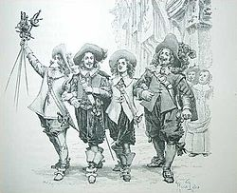
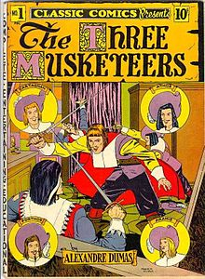
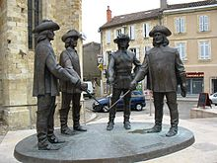
ALEXANDRE DUMAS STARŠÍ DÍLO – ROMANOPISECKÁ TVORBA
UKÁZKA
„Zdvihni ruku a přísahej!“ zvolali Athos s Aramisem. Porthos následoval jejich příkladu. Přece však bručel, když ruku zdvíhal. Všichni čtyři opakovali jednohlasně d´Artagnanovo heslo: „Jeden za všechny, všichni za jednoho!“

Slide 12
ALEXANDRE DUMAS STARŠÍ DÍLO – ROMANOPISECKÁ TVORBA
dalším Dumasovým slavným románem je pak dílo Hrabě Monte Christo (1845-1846)
i tento román napsal Dumas společně s Augustem Maquetem
vypráví příběh nespravedlivě odsouzeného námořníka Edmonda Dantese, kterému se podařilo uprchnout z vězeňské pevnosti
poté, co se na ostrově Monte Christo zmocní pokladu, mu peníze umožní, aby se pomstil všem, kdo se podíleli na jeho odsouzení
rovněž i toto dílo se dočkalo mnoha filmových zpracování po celém světě a stalo se inspirací pro řadu dalších autorů
UKÁZKA 2 UKÁZKA 3

Slide 13
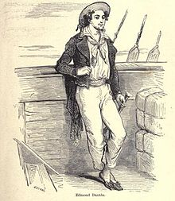
ALEXANDRE DUMAS STARŠÍ DÍLO – ROMANOPISECKÁ TVORBA
Opakoval si tak dlouho, mysle na nepřátele, že v smrti je klid a že tomu, kdo chce krutě trestat, je třeba jiných prostředků než smrti, že upadl v mrtvou nehybnost sebevražedné myšlenky. Běda tomu, kdo, ocitnuv se na šikmé ploše neštěstí, stane u těchto chmurných představ! Je to jedno z mrtvých moří, která rozprostírají se jako azur čistých vln, v nichž však nohy plavcovy boří se víc a více do lepkavého bahna, které ho táhne k sobě, sevře a pohltí. Kdo se jednou dal tak polapiti, je ztracen, nepřispěje-li mu božská prozřetelnost ku pomoci, a každým úsilím, o něž se pokusí, zabředne jen ještě hlouběji v smrt.

Slide 14
ALEXANDRE DUMAS STARŠÍ DÍLO
mezi další známá Dumasova díla patří
Pařížští mohykáni – dobrodružný román z Francie v období po Napoleonských válkách
Dobrodružství hraběte Lydericha - zpracování německého eposu Píseň o Nibelunzích
Bathilde – divadelní hra
… a dalších 252 děl …

Slide 15
ALEXANDRE DUMAS STARŠÍ
DĚKUJI ZA POZORNOST.

Slide 16
ALEXANDRE DUMAS STARŠÍ ZDROJE
Literatura pro 2. Ročník středních škol – Učebnice. 1. Vyd. Brno, Didaktis 2009. 151 s. ISBN 978-80.7358-129-9
KOLEKTIV AUTORŮ. Malá encyklopédia spisovateľov sveta. Bratislava: Obzor, 1978, ISBN NEUVEDENO.
AUTOR NEUVEDEN. Wikimedia Commons [online]. [cit. 1.5.2013]. Dostupný na WWW: http://cs.wikipedia.org/wiki/Alexandre_Dumas_star%C5%A1%C3%AD
CARJAT, Étienne. Wikimedia Commons [online]. [cit. 1.5.2013]. Dostupný na WWW: http://sk.wikipedia.org/wiki/Alexandre_Dumas_star%C5%A1%C3%AD#mediaviewer/S%C3%BAbor:Alexandre_Dumas.jpg
AUTOR NEUVEDEN. Wikimedia Commons [online]. [cit. 1.5.2013]. Dostupný na WWW: http://cs.wikipedia.org/wiki/Alexandre_Dumas_mlad%C5%A1%C3%AD#mediaviewer/Soubor:ADumas_hijo_00.jpg
SELBST ERSTELLT. Wikimedia Commons [online]. [cit. 1.5.2013]. Dostupný na WWW: http://en.wikipedia.org/wiki/File:Pantheon_Grablege_Dumas_Zola_Hugo.jpg
FABER, C.. Wikimedia Commons [online]. [cit. 1.5.2013]. Dostupný na WWW: http://upload.wikimedia.org/wikipedia/commons/thumb/4/43/Auguste_Maquet_1847.jpg/220px-Auguste_Maquet_1847.jpg
AUTOR NEUVEDEN. MS Office [online]. [cit. 1.5.2013]. Dostupný pod licencí MS Office 2010 na WWW: http://office.microsoft.com/cs-cz/images/results.aspx?qu=kniha&ex=1#ai:MC900348729|mt:1|
AUTOR NEUVEDEN. MS Office [online]. [cit. 1.5.2013]. Dostupný pod licencí MS Office 2010 na WWW: http://office.microsoft.com/cs-cz/images/results.aspx?qu=vag%C3%B3n&ex=1#ai:MC900287213|
AUTOR NEUVEDEN. MS Office [online]. [cit. 1.5.2013]. Dostupný pod licenci MS Office 2010 na WWW: http://office.microsoft.com/cs-cz/images/results.aspx?qu=lokomotiva&ex=1#ai:MC900307358|
AUTOR NEUVEDEN. MS Office [online]. [cit. 1.5.2013]. Dostupný pod licencí MS Office 2010 na WWW: http://office.microsoft.com/cs-cz/images/results.aspx?qu=kniha&ex=1#ai:MC900325658|mt:1|
AUTOR NEUVEDEN. MS Office [online]. [cit. 1.5.2013]. Dostupný pod licencí MS Office 2010 na WWW: http://office.microsoft.com/cs-cz/images/results.aspx?qu=tov%C3%A1rna&ex=1#ai:MC900241115|
AUTOR NEUVEDEN. MS Office [online]. [cit. 1.5.2013]. Dostupný pod licencí MS Office 2010 na WWW: http://office.microsoft.com/cs-cz/images/results.aspx?qu=spisovatel&ex=1#ai:MC900391022|

Slide 17
ALEXANDRE DUMAS STARŠÍ ZDROJE
AUTOR NEUVEDEN. MS Office [online]. [cit. 1.5.2013]. Dostupný pod licencí MS Office 2010 na WWW: http://office.microsoft.com/cs-cz/images/results.aspx?qu=spisovatel&ex=1#ai:MC900217696|
MAURICE LELOIR. Wikimedia Commons [online]. [cit. 1.5.2013]. Dostupný na WWW: http://en.wikipedia.org/wiki/File:Dartagnan-musketeers.jpg
TSERETELI, Zourab. Wikimedia Commons [online]. [cit. 1.5.2013]. Dostupný na WWW: http://en.wikipedia.org/wiki/File:Sculpture_group_of_musketeers_in_Condom,_France.JPG
CHORDBOARD. Wikimedia Commons [online]. [cit. 1.5.2013]. Dostupný na WWW: http://en.wikipedia.org/wiki/File:CC_No_01_Three_Musketeers.jpg
STALL, Pierre Gustave Eugene. Wikimedia Commons [online]. [cit. 1.5.2013]. Dostupný na WWW: http://cs.wikipedia.org/wiki/Hrab%C4%9B_Monte-Christo#mediaviewer/Soubor:Edmond_Dant%C3%A8s.JPG
DUMAS, Alexandre. hrabě Monte Christo - ukázky [online]. [cit. 1.5.2013]. Dostupný na WWW: http://jakubhouda.blog.cz/1010/hrabe-monte-cristo-ukazky
DUMAS, Alexandre. Wikicitáty [online]. [cit. 1.5.2013]. Dostupný na WWW: http://cs.wikiquote.org/wiki/Alexandre_Dumas_star%C5%A1%C3%AD

